Slide 1
小学校 体育科（運動領域）
〔第５学年及び第６学年〕
器械運動
「跳び箱運動」
【知識及び技能編】
学習時間の目安：約15分

Slide 2
「知識及び技能」編
知識

Slide 3
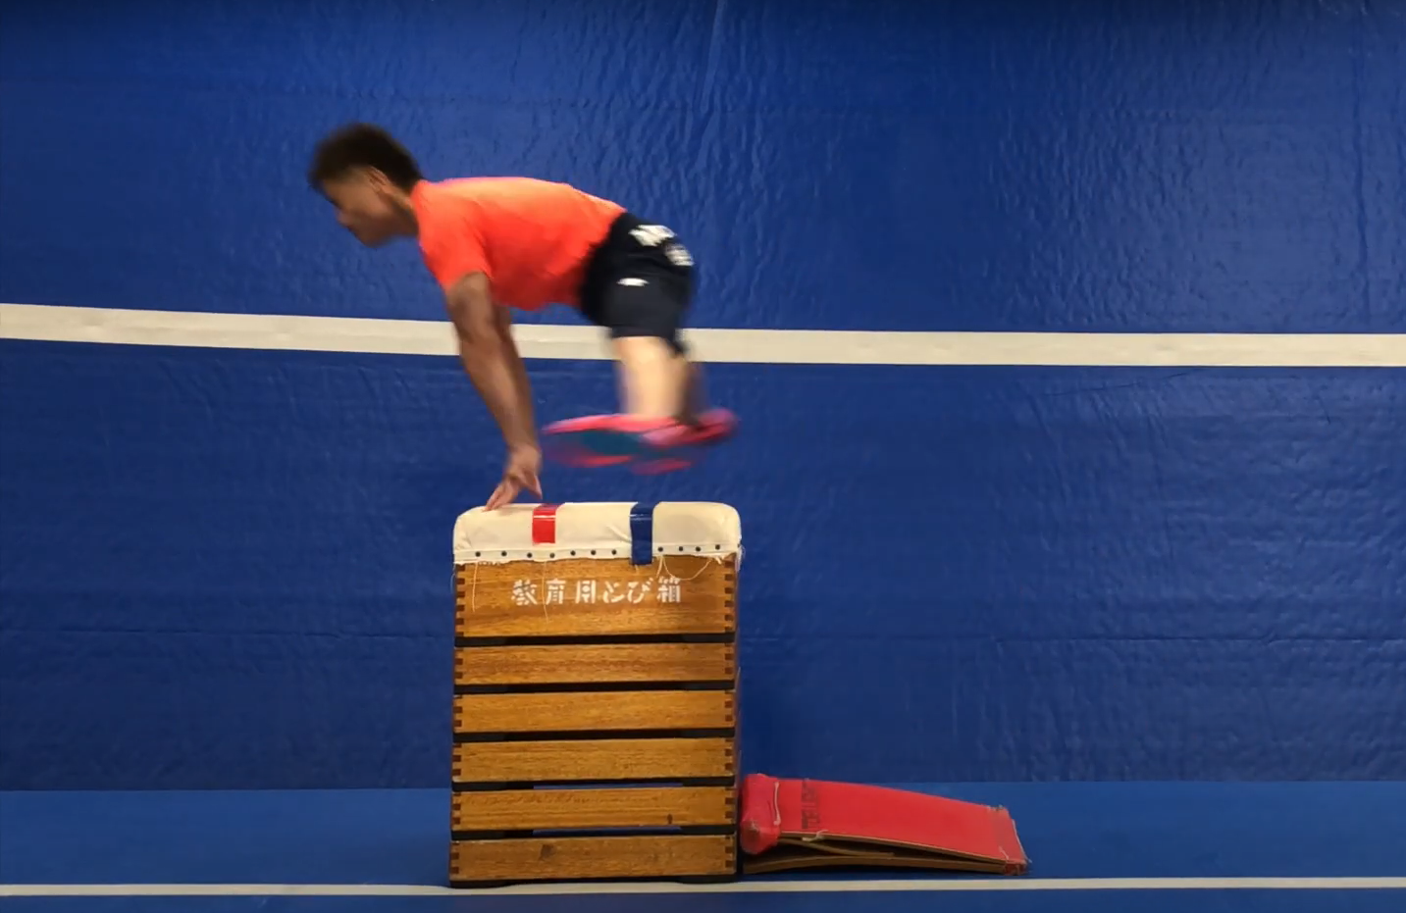

開脚とび
開脚とびのポイントを見付けてみよう！
（参考動画）
出典元：仙台市教育委員会YouTube
「仙台市体力向上プログラムティーチャーヒカルプログラム仙台④
体操模範演技（基本）」
写真をクリックして動画を見てみよう！
３分１５秒～３分２９秒

Slide 4
開脚とび
開脚とびのポイントを見付けてみよう！
ポイントはいくつ見付けられたかな？
学習カードに記入してみよう！
（参考動画）
出典元：仙台市教育委員会YouTube
「仙台市体力向上プログラムティーチャーヒカルプログラム仙台④
体操模範演技（基本）」
写真をクリックして動画を見てみよう！
３分１５秒～３分２９秒

Slide 5
開脚とび ～技能ポイント～
① 勢いよくかた足でふみ切る。
② 両足をそろえて、強くふみ切り板をける。
同時にうでを前に出す。
③ とび箱のおくに上から手を着く。
④ とび箱をつきはなして、前を見る。
⑤ ひざを曲げて着地する。
こんなこと見付け
られたかな？

Slide 6
開脚とび
～うまくできないときはこんなことに気を付けてみよう～
① 両足でふみ切れない。
「助走の最後の一歩の後、両足をそろえて、
強くふみ切ろう。」
② とび箱手前や中央に手を着く。
「音が出るように上から手を着こう。」
「手はかたはばにそろえよう。」
「とび箱のおくに手を着こう。」
③ 止まって着地できない。
「着地するときに少しひざを曲げてみよう。」

Slide 7
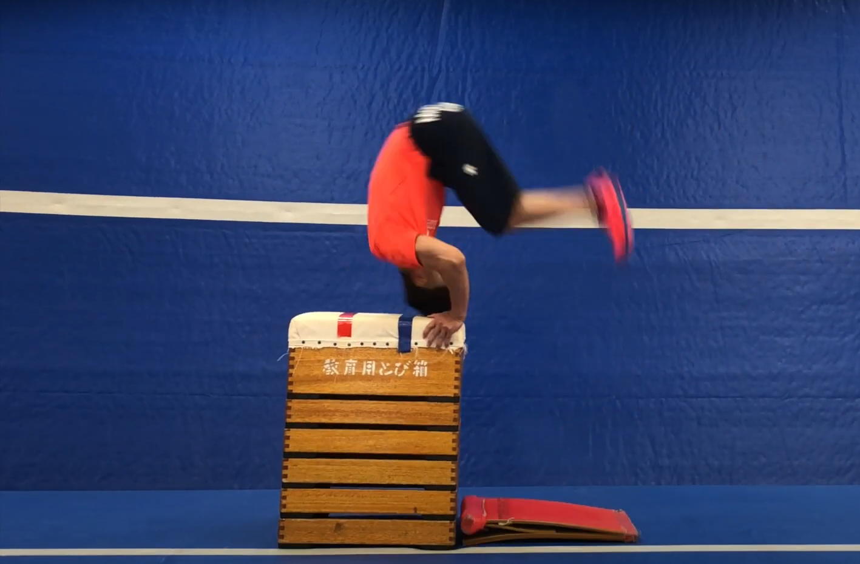
台上前転
台上前転のポイントを見付けてみよう！
（参考動画）
出典元：仙台市教育委員会YouTube
「仙台市体力向上プログラムティーチャーヒカルプログラム仙台④
体操模範演技（基本）」
写真をクリックして動画を見てみよう！
３分３０秒～３分４６秒

Slide 8
台上前転
台上前転のポイントを見付けてみよう！
ポイントはいくつ見付けられたかな？
学習カードに記入してみよう！
（参考動画）
出典元：仙台市教育委員会YouTube
「仙台市体力向上プログラムティーチャーヒカルプログラム仙台④
体操模範演技（基本）」
写真をクリックして動画を見てみよう！
３分３０秒～３分４６秒

Slide 9
台上前転 ～技能ポイント～
① 勢いよくかた足でふみ切る。
② 両足をそろえて、強くふみ切り板をける。
③ とび箱の手前に手を着き、こし・おしり
を高く上げる。
こんなこと見付け
られたかな？
④ すばやく頭を入れる。
⑤ 頭の後ろをとび箱につける。
⑥ あごを引いて、背中を丸めて回る。
⑦ ひざを曲げて、ふわりとやわらかく着地
する。

Slide 10
台上前転
～うまくできないときはこんなことに気を付けてみよう～
① 手と足を同時に着いてしまう。
「ふみ切った後に手を着こう。」
② おしりから着地してしまう。
「手はとび箱の手前に着こう。」
③ こしが高く上がらない。
「かえるの足打ちで練習してみよう。」
④ こわくてとび箱の上を回れない。
「とび箱の両側にマットをしこう。」

Slide 11
台上前転
～うまくできないときはこんなことに気を付けてみよう～
とうちょうぶ
⑤ 頭頂部で回ってしまう。体が丸められない。
「後頭部をつけて、おへそを見て回ろう。」
⑥ まっすぐ回れず、とび箱から落ちてしまう。
「目を開けて、ひざを見ながら回ろう。」
「マットでまっすぐ回る練習をしよう。」
⑦ 着地でぴたっと止まれない。
「着地の時にひざを曲げて、やわらかく着地しよう。」

Slide 12
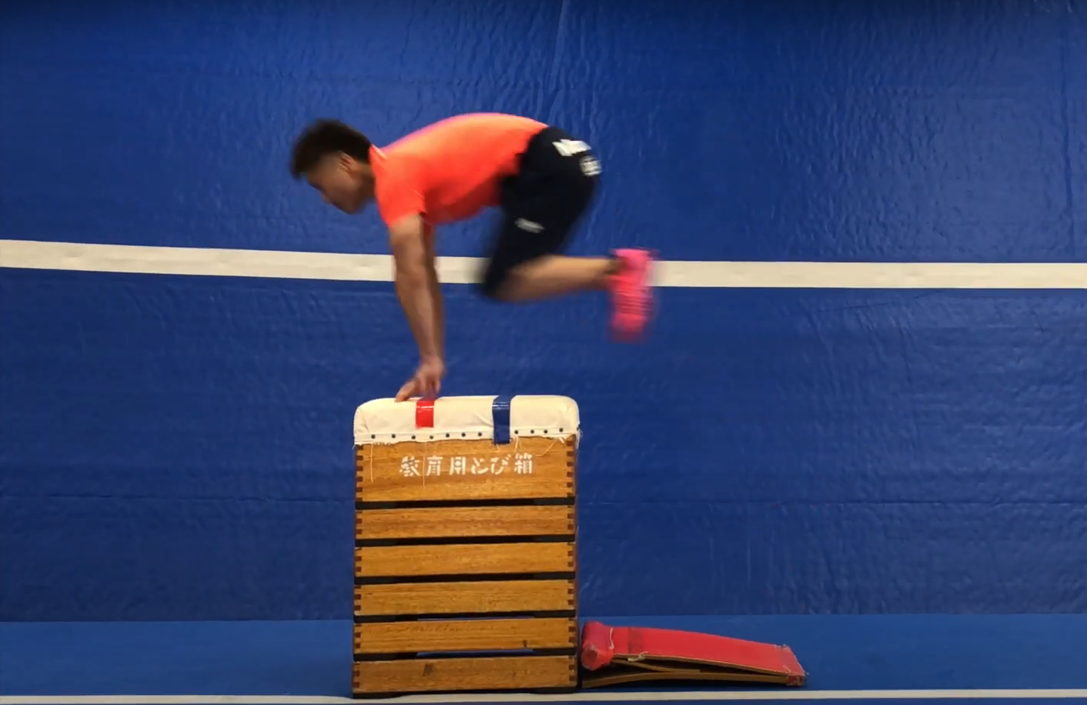
かかえこみとび
かかえこみとびのポイントを見付けてみよう！
（参考動画）
出典元：仙台市教育委員会YouTube
「仙台市体力向上プログラムティーチャーヒカルプログラム仙台⑤
体操模範演技（発展）」
写真をクリックして動画を見てみよう！
４分３８秒～５分３０秒

Slide 13
かかえこみとび
かかえこみとびのポイントを見付けてみよう！
ポイントはいくつ見付けられたかな？
学習カードに記入してみよう！
（参考動画）
出典元：仙台市教育委員会YouTube
「仙台市体力向上プログラムティーチャーヒカルプログラム仙台⑤
体操模範演技（発展）」
写真をクリックして動画を見てみよう！
４分３８秒～５分３０秒

Slide 14
かかえこみとび ～技能ポイント～
① 勢いよくかた足でふみ切る。
② 両足をそろえて、強くふみ切り板をける。
同時にうでを前に出す。
③ とび箱のおくに、上から手を着く。
④ とび箱をおしながら、つきはなす。
⑤ ひざを胸に引きつける。
こんなこと見付け
られたかな？
⑥ ひざを曲げて着地する。

Slide 15
かかえこみとび
～うまくできないときはこんなことに気を付けてみよう～
① 最後の一歩が小さく、勢いがつかない。
「目印の位置に「ばん！」と足を着こう。」
② こわくて足が開く、とび箱の上に乗る。
「手より前に足がくるようにひざを胸に引き付けよう。」
③ 体を投げ出してかたを前に出せない。
「音が出るように上から手を着こう。」
「手でつき放したら正面を見よう。」

Slide 16
「知識及び技能」編
技能

Slide 17
◎お家でやってみよう！
ふみ切りの練習
＜ケン・ケン・グーとび＞
ケン・ケン・パーとびと同じリズムでとぶ。
～ポイント～
・リズム良く
・かた足ふみ切り → 両足着地
※着地で軽くひざを曲げる
＜立ちはばとび＞
～ポイント～
・うでを大きくふる
・両足着地 ※着地で軽くひざを曲げる

Slide 18
◎お家でやってみよう！
開脚とび・台上前転
の練習
＜雑きんがけ＞
～ポイント～ ・こしを高くして、手に体重をのせる
・両手で体を支える
＜かえるの足打ち＞
～ポイント～ ・少しずつこしの位置を高くしていく
＜かえるの逆立ち＞
～ポイント～ ・手をしっかり開いてゆかに着く
・ひじをひざの内側に当てる
・手よりもかたを前に出す

